Slide 1


Sumy State University,
Faculty of Technical Systems and Energy Efficient Technologies (TeSET)
Department of Manufacturing Engineering, Machines and Tools
Prof., Diadiura Kostiantyn
ERASMUS-JMO-2021-HEI-TCH-RSCH 101047527
«New EU Consumer strategy in the green and digital transitions»
Нова споживча стратегія ЄС у зеленому та цифровому переході
“Customers, citizens want proof of the positive impact…Reliable data are important. Auditors have a key role–to drive reliable positive data so that consumers, government, stakeholders can trust companies and work better together with them” – Claire Berthier, Chief Executive Officer, Trusteam Finance

Slide 2

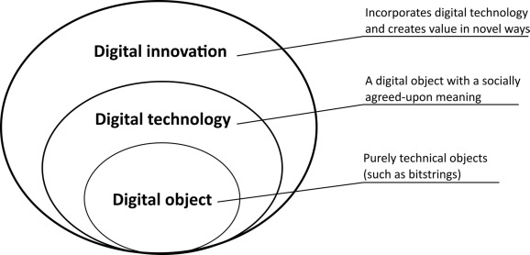


Slide 3
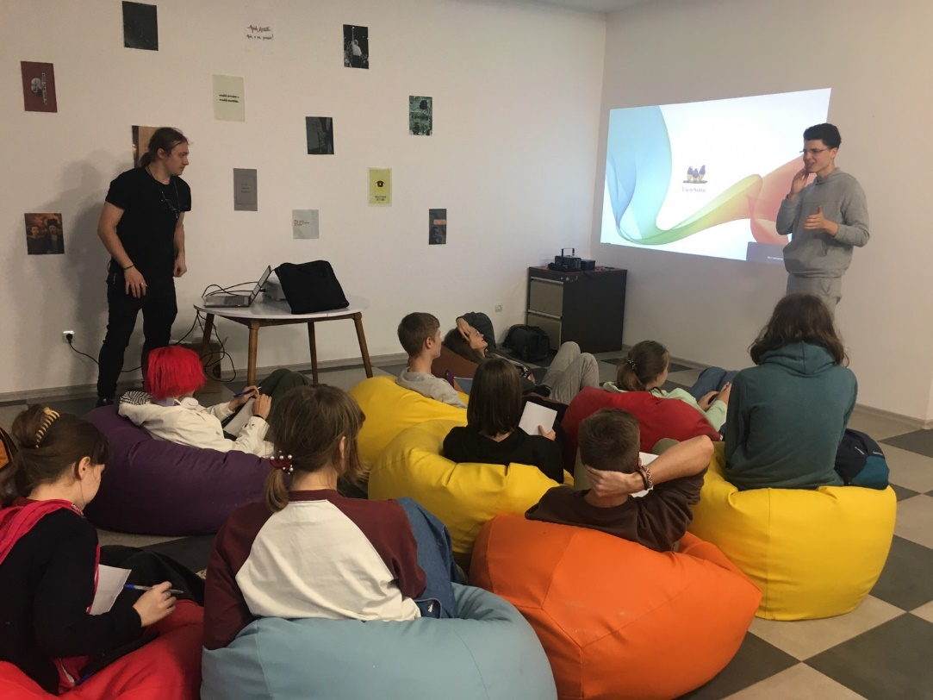
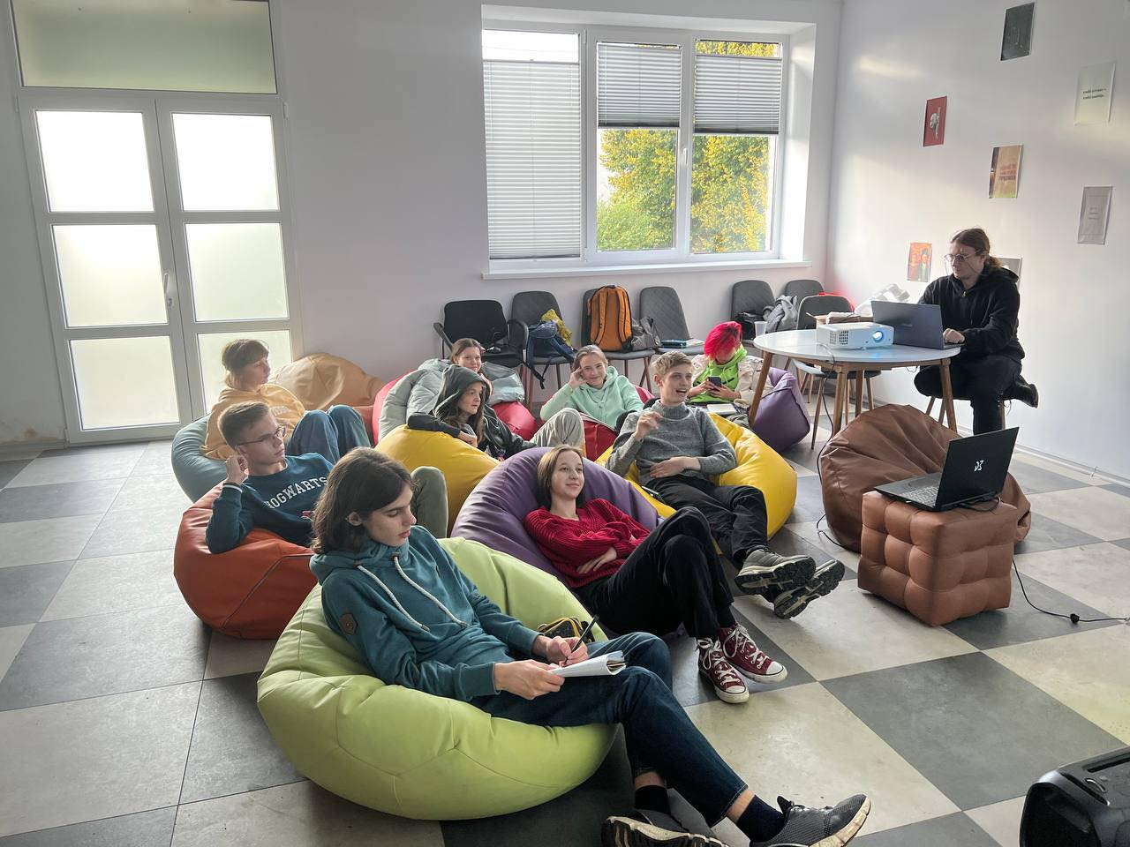
“The hard part is getting started, having the momentum, and making the initial investments. Once that’s in place, it's easier to keep going”, John Ferguson, President and Chief Executive Officer, Purolator (in: Deloitte 2023 CxO Sustainability Report)

Slide 4
“Customers across regions have high expectations for the products they purchase and companies they choose to do business with.
ESG metrics are an increasingly important part of their decision-making process” – Mary Jacques, Executive Director, Global ESG and Regulatory Compliance, Lenovo (in: Deloitte 2023 CxO Sustainability Report)

Slide 5
Зміст
1. Актуальність
2. Cталий розвиток і добробут у центрі відкритої стратегічної автономії Європи
3. Відкрита стратегічна автономія: для цифрової, зеленої та конкурентоспроможної Європи
4. Збалансована цифрова екосистема, яка стимулює цифрові інновації

Slide 6
5. Цифровізація для зеленого переходу
6. Регулювання ЄС стимулює перехід до сталого розвитку
7. Директива про недобросовісну комерційну практику
8. Директива про споживчий кредит
9. Директива про права споживачів
10. Директива ЄС про екологічні вимоги
12. Conclusion

Slide 7
Актуальність
Перехід до більш стійкої планети набирає обертів, але недостатньо швидко.
У поточному стані світ на шляху до недосягнення основної мети обмеження середнього глобального потепління менше ніж на 1,5 градуси за Цельсієм у порівнянні з доіндустріальним рівнем до 2050 року.
Тому компанії з усіх галузей стикаються зі все більшими закликами своїх споживачів, інвесторів і працівників грати більшу роль у прискоренні переходу на чистий нуль, а також керувати ризиками та використовувати створювані ними можливості.

Slide 8
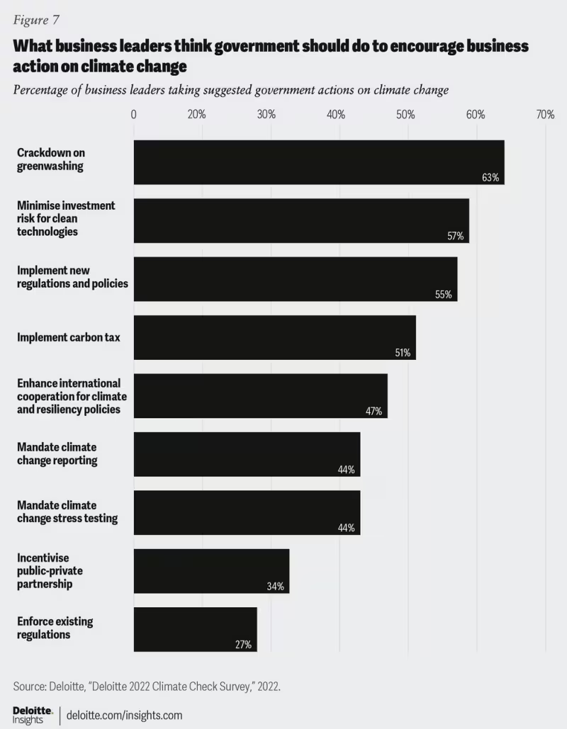
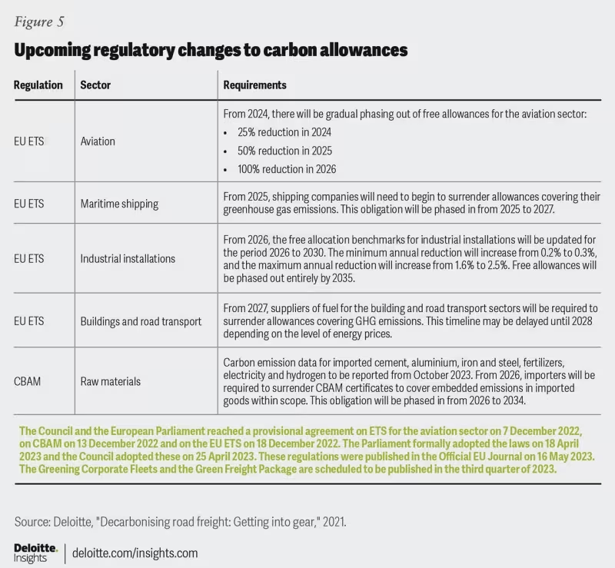

Slide 9
Greenwashing has become a key concern for policymakers as misleading practices and unsubstantiated green claims become more frequent.
As regulatory developments in this area expand rapidly, companies need to be aware of the risk of being accused of greenwashing and guard against it by ensuring their claims are accurate, complete, and fully defensible.

Slide 10
Чистий нульовий перехід — це трансформаційний зсув у світовій економіці, необхідний для забезпечення того, щоб викиди парникових газів (ПГ) в атмосферу не перевищували кількість видалених викидів. Численні нові регуляторні пропозиції досягають швидкого прогресу в ЄС, оскільки він прагне стати лідером у боротьбі зі зміною клімату та стимулюванні соціальних та економічних переваг, які можуть бути отримані від цього.
Впровадження цих нових нормативних актів ЄС сприятиме переходу до нульового чистого доходу в Європі та відіграватиме важливу роль у визначенні форми нової сталої економіки.

Slide 11
Усі регуляторні зміни, які ми розглядаємо, походять із Європейської зеленої угоди.
«Зелена угода» була прийнята в 2020 році і являє собою набір амбітних загальноєвропейських політичних ініціатив, спрямованих на те, щоб до 2050 року ЄС став нейтральним вуглецем.

Slide 12
В основі «Зеленої угоди» лежить зобов’язання перетворити ЄС на справедливе та процвітаюче суспільство з сучасна та конкурентоспроможна економіка.
Відповідно до законодавства ЄС, держави-члени зобов’язані вжити необхідних заходів, викладених у Зеленій угоді, для досягнення кліматичних цілей ЄС.

Slide 13
Декарбонізація: політики ЄС віддають пріоритет регулятивним заходам, спрямованим на декарбонізацію транспорту, сировини та енергетики.
Нещодавнє схвалення змін до Схеми торгівлі викидами ЄС (ETS) і Механізму регулювання кордонів викидів вуглецю (CBAM) вплине на витрати та стимули для компаній у цих сферах – як на першому, так і на нижньому рівнях у ланцюжку створення вартості.

Slide 14
Обсяг і масштаби вуглецевих ринків також змінюються, що матиме наслідки для стратегій компенсації викидів вуглецю.
У 2023 році компаніям слід зосередитися на зборі ряду важливих даних по всьому ланцюжку створення вартості, включно з даними про базові викиди, споживання енергії та обсяги їх продуктів, які охоплюють CBAM.

Slide 15
Екринвошінг: оскільки компанії роблять все більш широкий діапазон все більш амбітних заяв про стійкість своїх бізнес-стратегій, продуктів і послуг, ризик заяв, які вводять споживачів або інвесторів в оману – навмисно чи ненавмисно – також зростає.
Таким чином, «зелене відмивання» стало ключовою проблемою для політиків, а нормативні розробки швидко поширюються в галузях, особливо з нещодавнім випуском запропонованої Директиви ЄС щодо екологічних претензій.

Slide 16
У 2023 році компанії повинні почати впроваджувати кроки, які забезпечуватимуть точність, повність і обґрунтованість їхніх екологічних вимог.
Це передбачає прийняття екологічної системи управління претензіями, перегляд структури управління та підвищення кваліфікації персоналу.

Slide 17
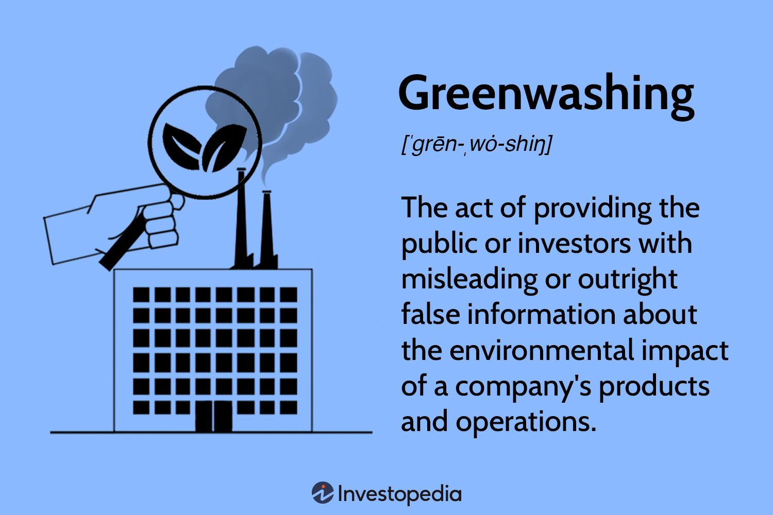

Slide 18
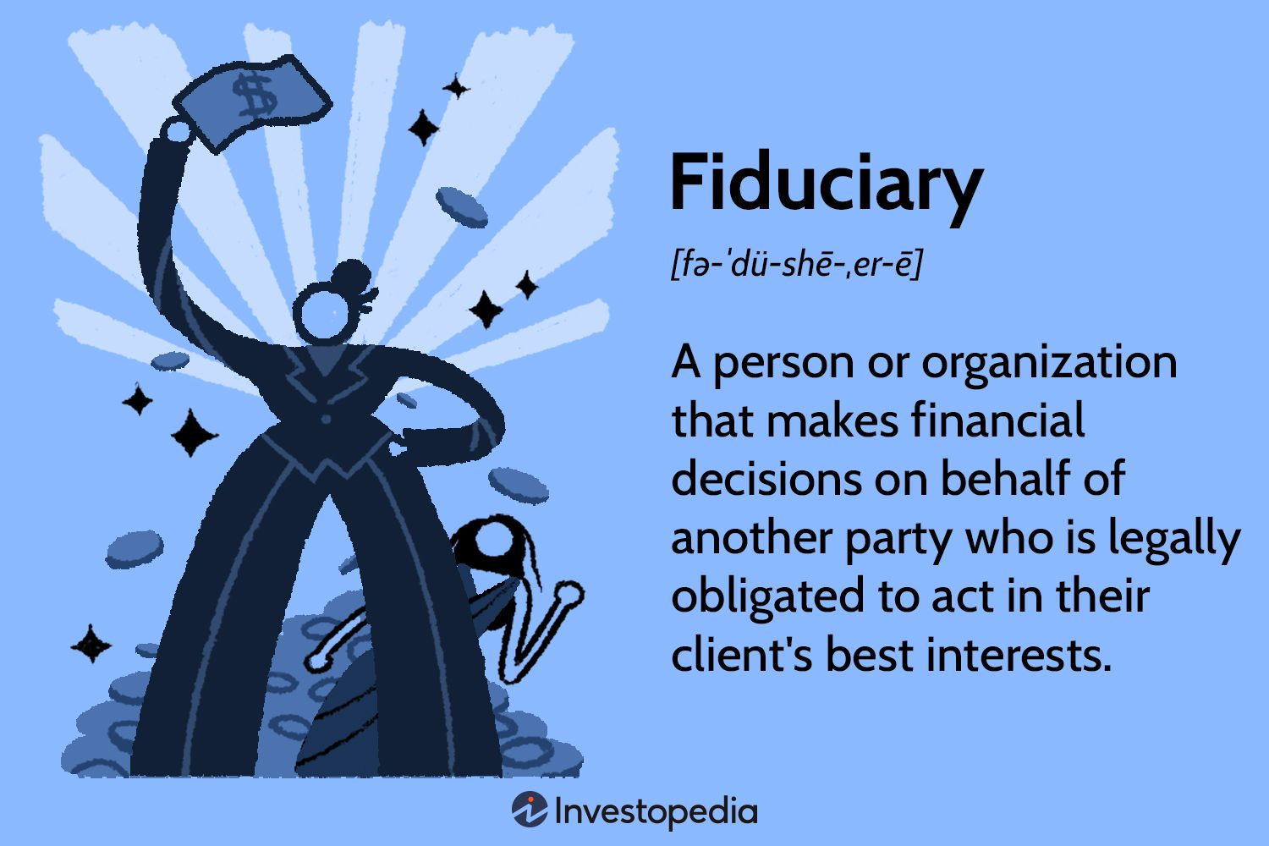

Slide 19
Regulatory changes and priorities for companies
There is likely to be increased scrutiny from regulators and stakeholders in coming years as they use existing regulations more actively.
In the recent past corporate obligations such as fiduciary responsibility, fair advertising and trading standards have been highlighted to make clear that the issue of greenwashing is already covered by existing regulations.

Slide 20
For example, Directive 2019/216113–which entered into force in early 2020 and began to be applied by Member States in May last year, provided remedies to consumers harmed by unfair commercial practices and allowed Member States to adopt rules relating to misleading commercial practices.

Slide 21
Impact of regulations on green claims
Consumers, activists and shareholder groups in the EU and UK have brought an increasing number of cases relating to unsubstantiated green claims to regulators.
The UK developments are important as they are often used as a model for other jurisdictions.

Slide 22
These claims have led to notable developments in: the Netherlands, with guidelines issued by the Authority for Consumers and Markets; Denmark, where the Consumer Ombudsman now requires life cycle analysis data for sustainability claims; and the UK, with the Green Claims Code issued by the Competition and Markets Authority, where companies have had to withdraw advertisements, change product labels and modify company communications. Some UK companies have even been taken to court.

Slide 23
Коли Європейська комісія та національні органи захисту прав споживачів у ЄС перевірили веб-сайти компаній у 2020 році, вони виявили, що з 150 тверджень про екологічні характеристики продуктів понад 50 відсотків надавали «розпливчасту, оманливу або необґрунтовану інформацію». Сектори, проаналізовані в опитуванні, включали одяг, косметика та побутова техніка.

Slide 24
У нещодавньому опитуванні, проведеному компанією Deloitte серед 700 бізнес-лідерів, «greenwashing» виявилося однією з їхніх найсерйозніших проблем.
Відповідаючи на питання про те, що повинні зробити уряди, щоб заохотити бізнес боротися зі зміною клімату, бізнес-лідери назвали «придушення екологічної чистки» як найвищий пріоритет.
Насправді «greenwashing» вважалося важливішим за ключові стратегії, такі як обов’язкове звітування про зміну клімату чи податки на вуглець.

Slide 25
Посилення ефекту правил зеленого відмивання
Цілі запропонованої Директиви про екологічні претензії узгоджені з іншими законодавчими актами, такими як Положення про екодизайн екологічно чистих продуктів (ESPR), Директива про корпоративну звітність про сталий розвиток (CSRD) та галузеві вказівки.
Потенційний додатковий ефект полягає в тому, що багато компаній, особливо малі та середні, можуть зазнати несприятливих наслідків для конкуренції, оскільки вони вирішать не висувати екологічні претензії через високу вартість розкриття відповідності та сталого розвитку.

Slide 26
Подання необґрунтованих претензій може наразити компанії на штрафи, судові позови, негативну реакцію споживачів та інвесторів або зниження вартості бренду.
Що стосується галузевих інструкцій, прийняття Кодексу належної практики ISEAL, який зараз переглядається після консультацій, ймовірно, буде узгоджено з Директивою про екологічні претензії.

Slide 27
Планування переходу:
Планування переходу є ключовим компонентом кліматичної стратегії кожної компанії.
Політики ЄС завершують розробку нових правил і стандартів, які вимагатимуть від компаній розробки та оприлюднення надійних планів переходу, узгоджених із обмеженням глобального потепління до 1,5 градусів за Цельсієм.
Розробляючи, впроваджуючи та оприлюднюючи надійні плани переходу, компанії також можуть зменшити ризик «зеленого» фінансування та покращити свій доступ до джерел «зеленого» фінансування.

Slide 28
У 2023 році компанії повинні спочатку повністю зрозуміти, що вони повинні зробити, щоб виконати свої нові зобов’язання, а потім зробити кілька початкових кроків, зосередившись на своєму управлінні та культурі, щоб переконатися, що вище керівництво узгоджується з напрямком їх плану переходу.

Slide 29
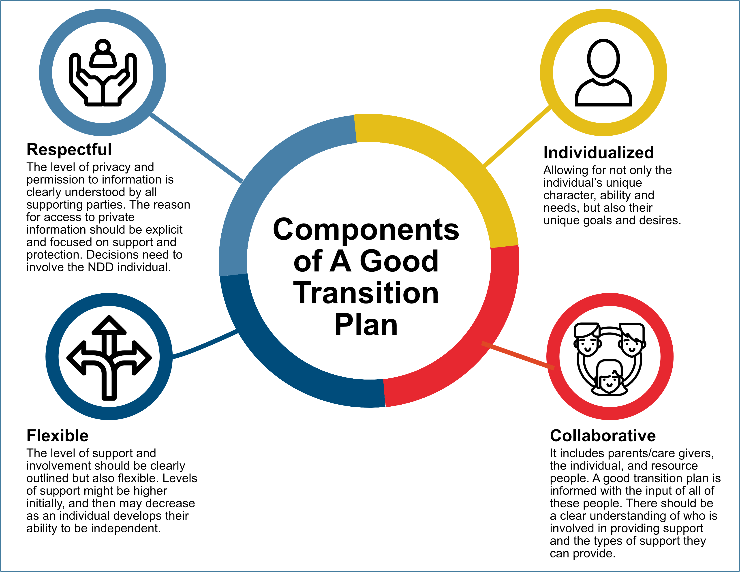

Slide 30
Ланцюги поставок і циркулярність:
політика ЄС і зміна настроїв споживачів щодо сталого розвитку змусять компанії вжити заходів для переходу від лінійної моделі економіки до циркулярної.
Цей перехід є величезною справою, тому чітке керівництво та підтримка з боку бізнес-лідерів є надзвичайно важливими. Якщо його правильно виконати, він потенційно може розблокувати нові джерела доходу та зменшити довгострокові витрати компаній.

Slide 31
У 2023 році компанії повинні звернути увагу, зокрема, на нові заходи, спрямовані на дизайн і продуктивність їхніх продуктів.
Вони також повинні своєчасно інвестувати, щоб підвищити відстежуваність різних вузлів у своїх ланцюгах поставок.

Slide 32
Стійке фінансування: зміна нормативно-правового середовища для компаній, що надають фінансові послуги (FS), матиме значний вплив на вартість і доступність фінансування для компаній, незалежно від того, чи покладаються вони на фінансування від банків чи ринків капіталу.
Для компаній буде надзвичайно важливо мати можливість надати ясність щодо своїх стратегій переходу та докази досягнутого прогресу, для досягнення якого потрібен час.

Slide 33
Ринок зелених облігацій стабільно зростає, пропонуючи додаткові джерела фінансування.
Фірми FS вже стикаються з нормативними вимогами щодо збору такої інформації від компаній, і протягом наступних років обсяг і деталізація необхідної інформації збільшуватиметься.
У 2023 році компанії повинні розробити стратегію екологічного фінансування та визначити шляхи доступу до державного та приватного фінансування.

Slide 34
Приклади визначень ЄС щодо фінансових продуктів та інструментів «Практика отримання несправедливої конкурентної переваги шляхом маркетингу фінансового продукту як екологічно чистого, тоді як фактично основні екологічні стандарти не були дотримані».
«Практика отримання нечесної конкурентної переваги шляхом рекомендації фінансового інструменту як екологічно чистого або стійкого, тоді як насправді цей фінансовий інструмент не відповідає основним екологічним або іншим стандартам, пов’язаним із стійким розвитком».

Slide 35
Щоб залишатися в авангарді мінливого світового порядку та відповідати очікуванням суспільства, вкрай важливо керувати оновленим порядком денним, який надає пріоритет розгортанню цифрової інфраструктури та застосуванню нових технологій для прискорення досягнення екологічних і цифрових цілей ЄС.
Reference source
https://www.telefonica.com/en/communication-room/blog/open-strategic-autonomy-for-a-digital-green-and-competitive-europe/

Slide 36
Близько десяти років тому Європейський Союз (ЄС) висловив бажання досягти відкритої стратегічної автономії, яка включала незалежні дії, зменшення економічної вразливості, зміцнення співпраці за європейською моделлю та сприяння інклюзивності, щоб нікого не залишити осторонь.

Slide 37
Сьогодні цифрова трансформація та перехід до сталої економіки додали новий вимір до концепції європейської відкритої стратегічної автономії.
Щоб конкурувати в глобальному масштабі та відповідати очікуванням суспільства, вкрай необхідно просувати оновлений порядок денний, який надає пріоритет розгортанню цифрової інфраструктури та впровадженню нових технологій, які прискорюють декарбонізацію та досягнення зелених цілей ЄС.

Slide 38
Актуальність
ЄС бере участь у глибокому та амбітному переході, щоб досягти кліматичної нейтральності та стійкості в наступні кілька десятиліть. Цей перехід до стійкості буде ключовим для зміцнення відкритої стратегічної автономії ЄС, забезпечення його довгострокової конкурентоспроможності, підтримки його моделі соціальної ринкової економіки та консолідації його глобального лідерства в новій економіці чистого нуля.

Slide 39
Актуальність
Щоб досягти успіху, ЄС потрібно буде вирішити кілька проблем і зробити вибір, який вплине на наші суспільства та економіку з безпрецедентною швидкістю та масштабом.
Reference source
https://europeansting.com/2023/07/07/2023-strategic-foresight-report-sustainability-and-wellbeing-at-the-heart-of-europes-open-strategic-autonomy/#

Slide 40

Подолання ключових соціально-економічних викликів
Під час переходу до стійкості, який охоплює як економічну, так і соціальну стійкість, ЄС стикається з кількома викликами. Наприклад:
Геополітичні зміни, що розвиваються, формують громадську думку та те, як діють уряди в усьому світі, кидаючи виклик міжнародній співпраці з глобальних питань, таких як зміна клімату чи енергетичний перехід.

Slide 41
Потреба в новій економічній моделі, зосередженій на добробуті людей і природи, відокремленні економічного зростання від використання ресурсів і переході до більш сталого виробництва та споживання.
До 75% підприємств єврозони сильно залежать від природних ресурсів.
Економічна, соціальна та екологічна стійкість нерозривно пов’язані.
Reference source
https://europeansting.com/2023/07/07/2023-strategic-foresight-report-sustainability-and-wellbeing-at-the-heart-of-europes-open-strategic-autonomy/#

Slide 42
Зростаючий попит на адекватні навички для сталого майбутнього. Наявність працівників, які володіють відповідними технічними навичками, матиме вирішальне значення для конкурентоспроможності ЄС:
сьогодні 85% компаній ЄС не мають персоналу з компетенціями, необхідними для переходу на зелені та цифрові технології.
Перехід до стійкості потребує безпрецедентних інвестицій. Досягнення цього залежатиме від забезпечення достатнього фінансування як з державного, так і з приватного секторів.
Reference source
https://europeansting.com/2023/07/07/2023-strategic-foresight-report-sustainability-and-wellbeing-at-the-heart-of-europes-open-strategic-autonomy/#

Slide 43
Десять напрямків для дій
Визначено десять сфер, у яких потрібно гарантувати, що перехід до сталого розвитку залишається зосередженим на добробуті людей і суспільства:
Забезпечити новий європейський соціальний договір з оновленими політиками соціального забезпечення та акцентом на високоякісних соціальних послугах.
Поглибити єдиний ринок, щоб підтримувати стійку економіку чистого нуля, зосереджуючись на відкритій стратегічній автономії та економічній безпеці.
Reference source
https://europeansting.com/2023/07/07/2023-strategic-foresight-report-sustainability-and-wellbeing-at-the-heart-of-europes-open-strategic-autonomy/#

Slide 44
Розширення пропозиції ЄС на глобальній арені для зміцнення співпраці з ключовими партнерами.
Підтримування зміни у виробництві та споживанні в бік стійкості, цільове регулювання та сприяння збалансованому способу життя.
Рух до «Європи інвестицій» через громадські дії, щоб каталізувати фінансові потоки для переходів.

Slide 45

Формуваня державних бюджетів придатних для стабільності за допомогою ефективної системи оподаткування та державних витрат.
Подальше переміщення політичних та економічних показників у бік стійкого та інклюзивного добробуту, зокрема шляхом коригування ВВП на різні фактори.
Переконання, що всі європейці можуть зробити свій внесок у перехід, збільшивши участь на ринку праці та зосередившись на майбутніх навичках.

Slide 46
Зміцнення демократії зі справедливістю поколінь у центрі формування політики, щоб посилити підтримку переходів.
Доповнення цивільного захисту «цивільним запобіганням», зміцнивши інструментарій ЄС щодо готовності та реагування.

Slide 47
Збалансована цифрова екосистема, яка стимулює цифрові інновації
Нові технології, такі як Інтернет речей (IoT), штучний інтелект (AI), 5G і віртуальна реальність, створюють нові парадигми для досвіду користувачів і бізнес-моделей. Однак, щоб повністю розкрити потенціал цих технологій, потрібна ефективна мережа з високою пропускною здатністю.

Slide 48
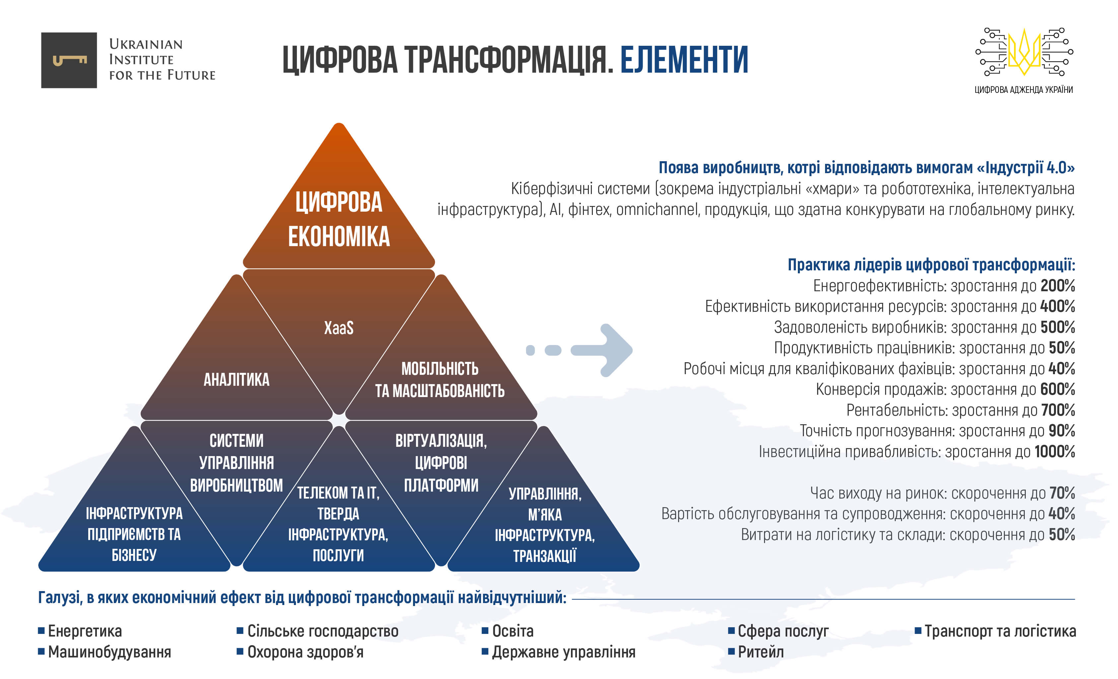

Slide 49
Для того щоб цифрові інновації функціонували належним чином і були стійкими, важливо забезпечити збалансований розподіл цінностей у цифровій екосистемі та не надавати перевагу кільком обраним гравцям.
Будь-який дисбаланс може порушити інноваційний процес і призвести до негативних зовнішніх ефектів для всієї цифрової екосистеми.

Slide 50
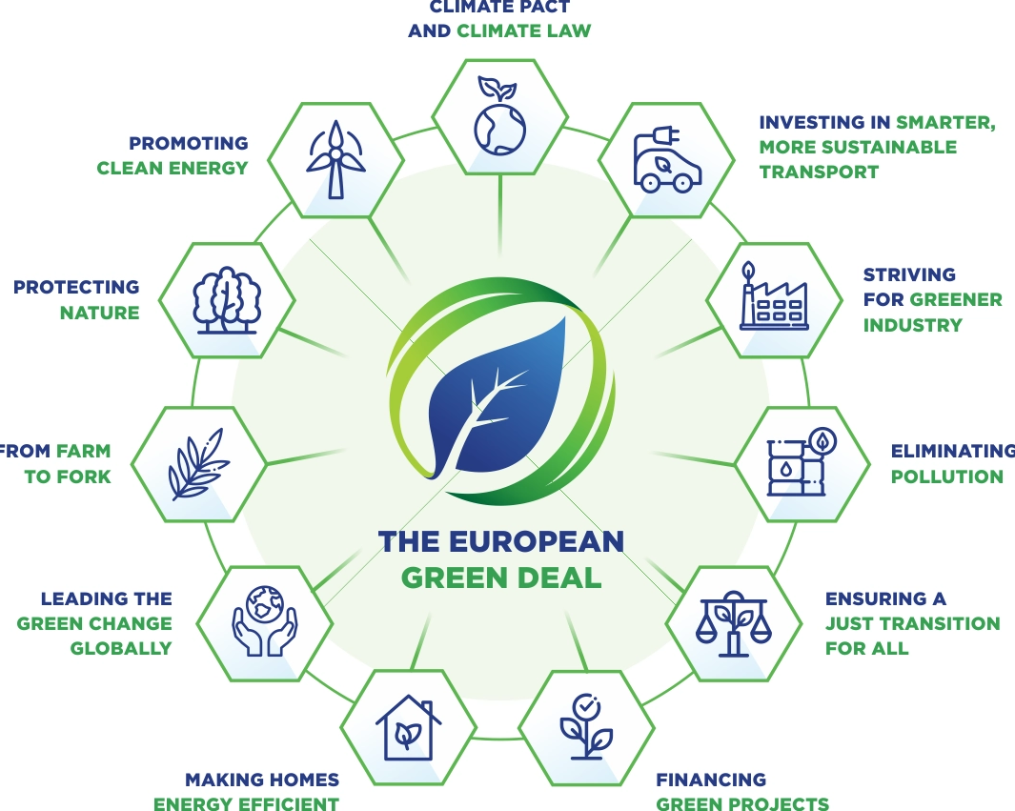
The European Green Deal
The overarching aim of the European Green Deal is to reach net-zero greenhouse gas emissions within the EU and deliver a pollution-free environment by 2050.
From 2021 to 2027, 35 percent of the EU’s research funding will be dedicated to developing climate-friendly technologies.

Slide 51
Цифровізація для зеленого переходу
Цифровізація та нові технології є важливими стовпами дорожньої карти для досягнення екологічних цілей.
Системи прогнозування та обслуговування, які об’єднують IoT, датчики, великі дані та штучний інтелект, можуть сприяти більш ефективному використанню таких ресурсів, як енергія, вода та газ, що призводить до зменшення викидів парникових газів. Підключення має вирішальне значення для того, щоб скористатися можливостями цифрової трансформації під час зеленого переходу.

Slide 52
Незважаючи на те, що ІКТ створюють вуглецевий слід приблизно на 1,4% від загального обсягу викидів, вони мають потенціал скоротити викиди парникових газів на 30% до 2030 року.
Незважаючи на докази, які свідчать про сприятливий вплив цифровізації та зв’язку на декарбонізацію економічної діяльності, ЄС ще недостатньо просуває регуляторні рамки, які використовують синергію подвійного переходу.

Slide 53
Зокрема, таксономія ЄС, ініціатива, яка визначає, які види діяльності сприяють досягненню цілей сталого розвитку в Європі, не повністю визнає роль 5G і оптоволоконних мереж.
Європі необхідно переглянути Положення про таксономію, щоб стимулювати перенаправлення капіталу на види діяльності, які підтримують цифровий і екологічний перехід.

Slide 54
Підсумовуючи, Європейська відкрита стратегічна автономія буде залежати від її промислової спроможності надавати послуги та продукти, які підтримують досягнення цифрового та екологічного переходу.

Slide 55
Регулювання ЄС стимулює перехід до сталого розвитку
Дві найважливіші категорії законодавства ЄС
Регламент: правовий акт, який безпосередньо застосовується в усіх державах-членах ЄС після набуття чинності.
Директива: законодавчий акт, який встановлює мету або результат, якого повинні досягти всі держави-члени ЄС, транспонуючи його у свою національну правову базу, протягом певного терміну.

Slide 56
EU legislative landscape
There are three institutions involved in setting EU legislation:
The European Commission: Comprised of 27 Commissioners and represents the EU’s overall interests.
The Council of the European Union: Comprised of the ministers or other government officials of EU Member States and represents EU Member States.
The European Parliament: Comprised of 705 directly elected Members of Parliament and represents EU citizens.

Slide 57
Legislation is typically decided by the three main institutions coming to an agreement on a specific proposal.
The process starts with the European Commission submitting a proposal to the Council and European Parliament.
The Council and Parliament then consider the proposal and either accept it or suggest changes. If the text is agreed by both institutions, the legislation is passed and becomes law. If the Council and Parliament are unable to reach agreement, the proposal is discarded and the procedure ends.

Slide 58
Загальною метою політики є «захист споживачів від серйозних ризиків і загроз, з якими вони не в змозі впоратися як окремі особи; надання їм можливості робити вибір на основі точної, чіткої та послідовної інформації; підвищення їхнього добробуту та ефективний захист їхньої безпеки, а також їхніх економічних інтересів»

Slide 59
«Середній споживач», який вважається досить добре поінформованим, спостережливим і обачним (Директива 2005/29), є важливим орієнтиром у визначенні обов’язку постачальникам продуктів та послуг надавати споживачам переддоговірну інформацію.

Slide 60
Згідно з цим неокласичним економічним, трейдер повинен враховувати «середнього споживача», коли вирішує, яку переддоговірну інформацію надавати та в якому форматі її надавати.

Slide 61
Низка директив ЄС із захисту прав споживачів також визнає, що деякі споживачі є «особливо вразливими», а споживачі з обмеженими можливостями (зокрема, споживачі з «психічними або фізичними вадами» (Директива 2005/29, стаття 5(3)) іноді явно визнаються такими.

Slide 62
Директива ЄС про екологічні вимоги
Були запропоновані нові суворі стандарти, які вимагають від компаній обґрунтовувати екологічні вимоги.
У березні 2023 року Європейська комісія запропонувала нову постанову ЄС, яка стосується зеленого вимивання.
Директива ЄС про екологічні заяви встановлює вимоги до методів впливу на навколишнє середовище як для продуктів, так і для компаній: екологічні показники життєвого циклу повинні бути виміряні та повідомлені для того, щоб зробити дійсні екологічні заяви, які мають бути обґрунтовані та перевірені ex-ante.

Slide 63
Твердження повинні бути перевірено незалежним верифікатором на відповідність вимогам Директиви, і верифікатор повинен буде видати сертифікат відповідності.
Екологічне маркування або екологічне маркування також включено до запропонованої ініціативи, вимагаючи тестування, перевірки третьою стороною та регулярного моніторингу, щоб компанії могли їх використовувати.
Директива має екстратериторіальну дію, оскільки вона застосовуватиметься до компаній за межами ЄС, які пред’являють претензії щодо товарів і послуг, призначених для споживачів ЄС.

